Slide 1
Como diablos funcionan las animaciones?

Slide 2





Slide 3
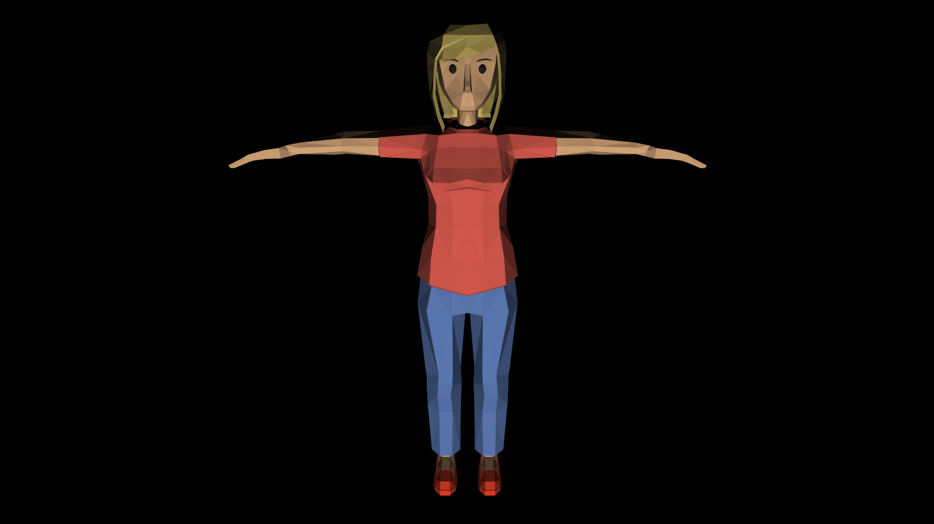
Malla

Slide 4
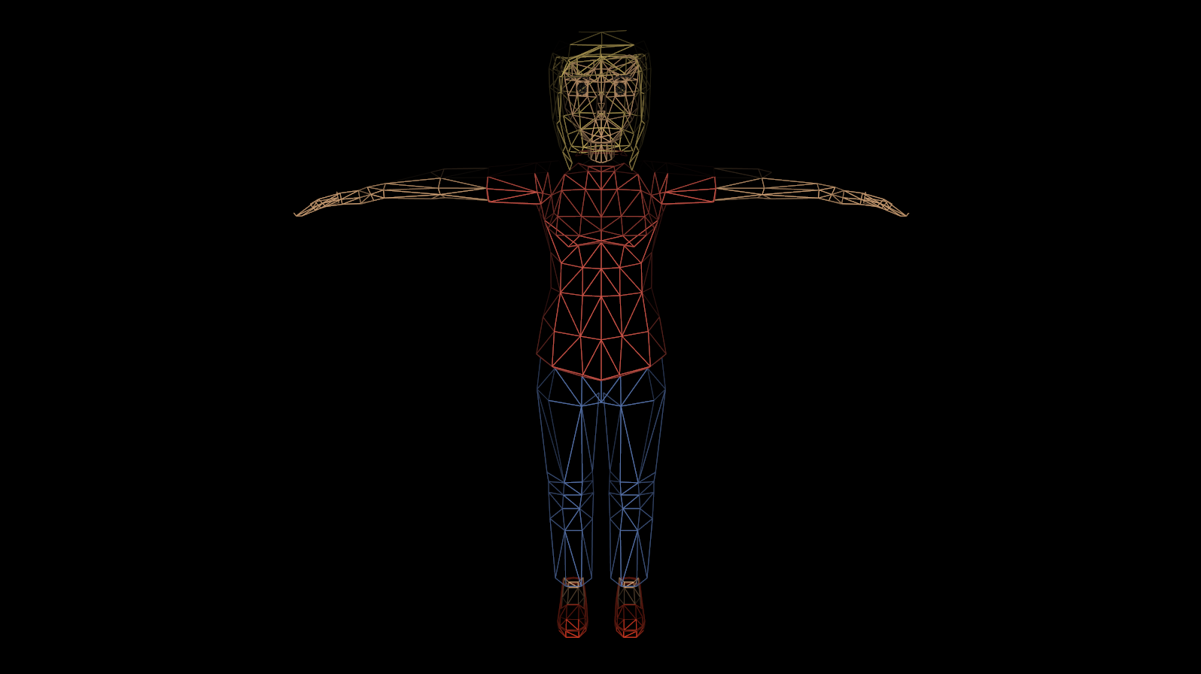
Vértices
- Posición
- Normal
- Coordenadas de textura

Slide 5
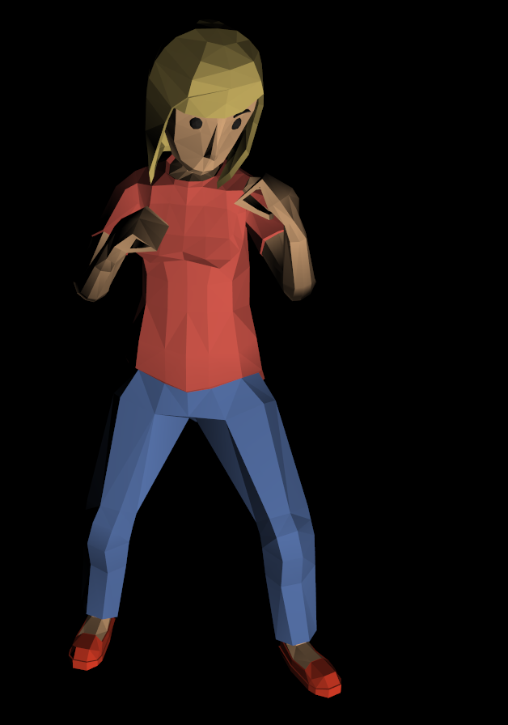
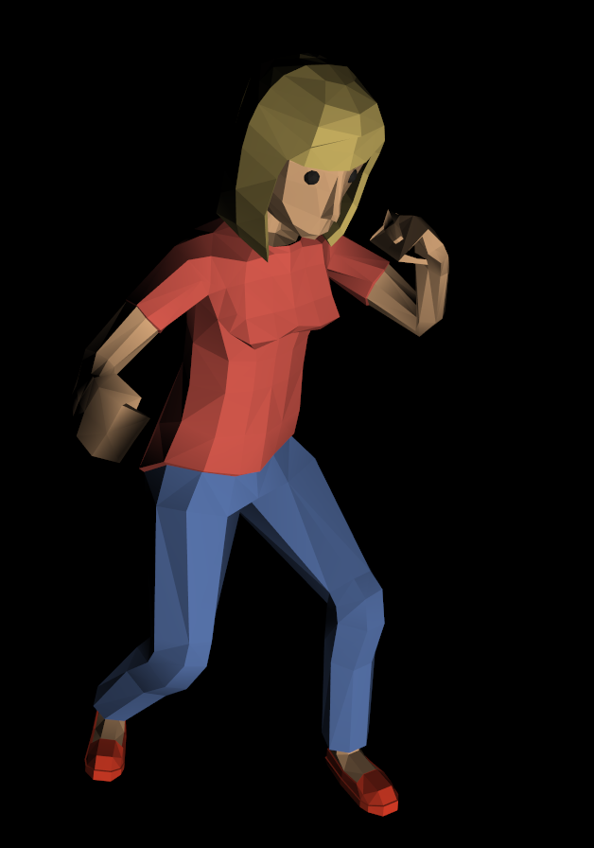
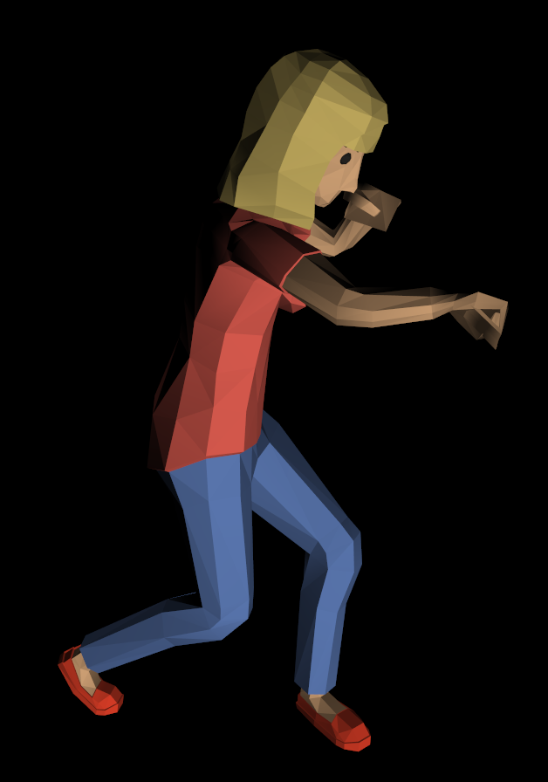
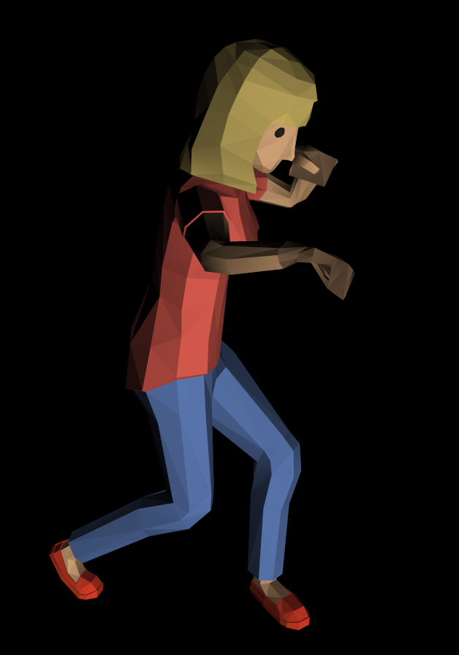
Animación – Cambiar la geometría con el tiempo
0 segundos
0.2 segundos
0.4 segundos
0.6 segundos

Slide 6
Como hace un artista para animar los vértices de la malla?

Slide 7
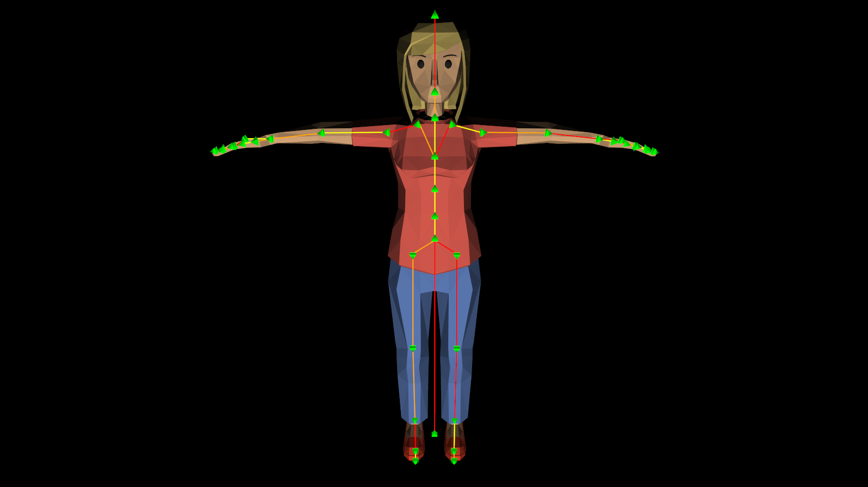
Articulaciones y Huesos
- Posición
- Rotación
- Escala

Slide 8
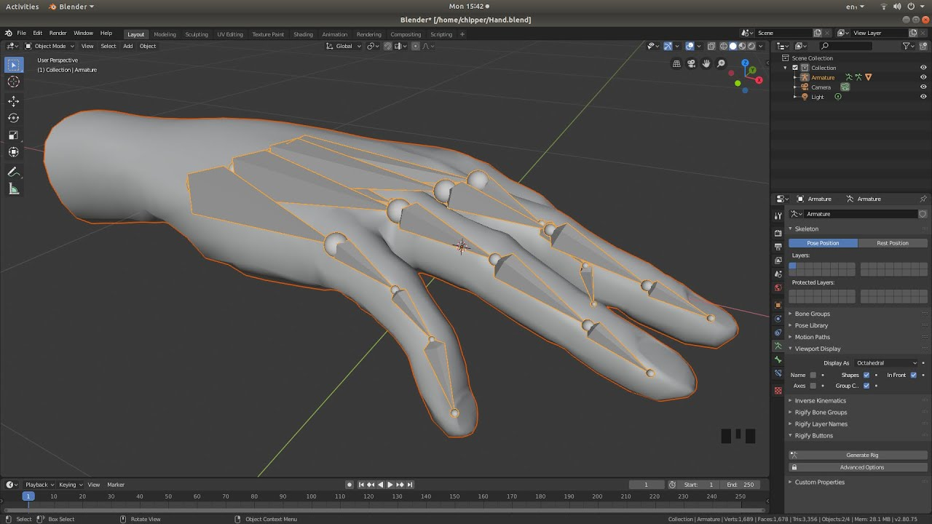
Huesos

Slide 9
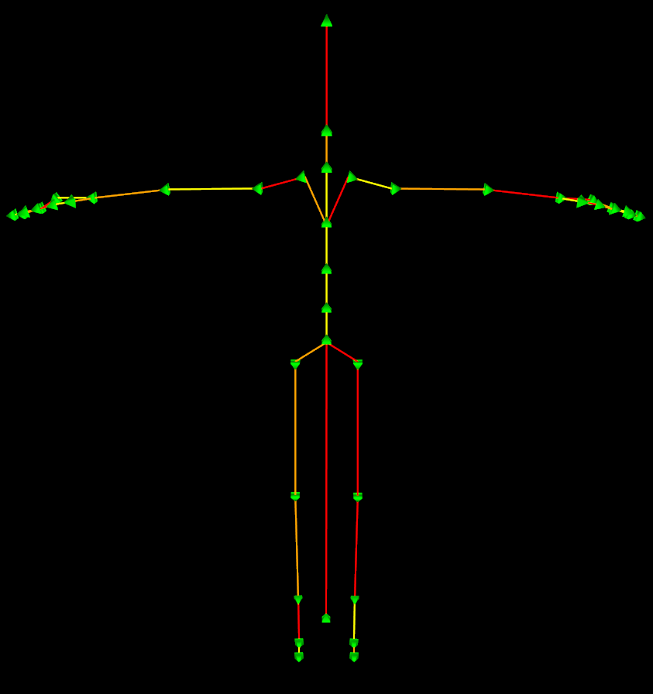
Como hacemos que el esqueleto controle la piel?
Esqueleto
Piel

Slide 10
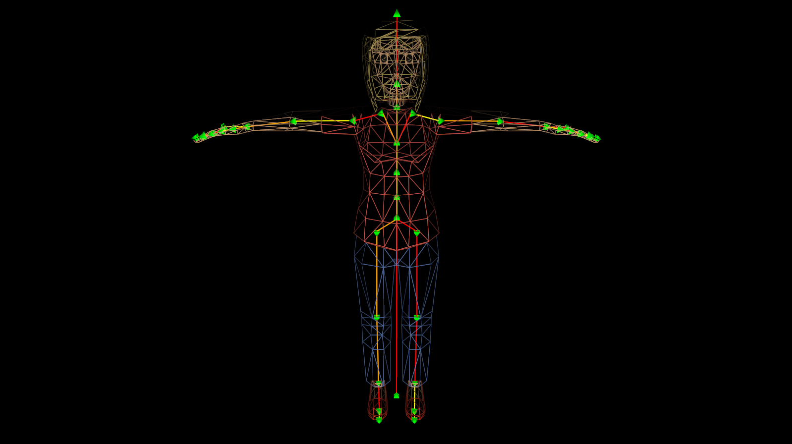
Rigging – Asociar articulaciones con huesos

Slide 11
Rigging – Asociar articulaciones con huesos
0

Slide 12
Rigging – Asociar articulaciones con huesos
1
0

Slide 13
Rigging – Asociar articulaciones con huesos
2
1
0

Slide 14
Rigging – Asociar articulaciones con huesos
2
1
0

Slide 15
Rigging – Asociar articulaciones con huesos
2
1
0
- Me afectan las articulaciones 0, 1 y 2

Slide 16
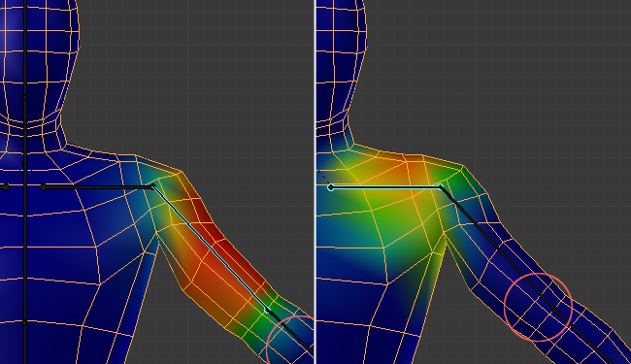

Slide 17
Ahora que el esqueleto y la piel están conectados, como se graba la animación?
0 segundos
0.2 segundos
0.4 segundos
0.6 segundos

Slide 18
Curvas de animación
- Posición (X, Y, Z)
- Rotación
- Escala

Slide 19
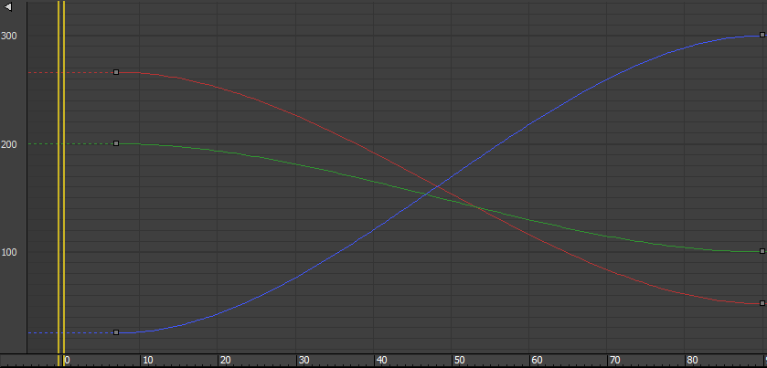
Curvas de animación
Curvas de Bézier cúbicas
- Posición (X, Y, Z)
- Rotación
- Escala
Tiempo

Slide 20
Curvas de animación
- Posición (X, Y, Z)
- Rotación (X, Y, Z, W)
- Escala (X, Y, Z)

Slide 21
Curvas de animación

Slide 22
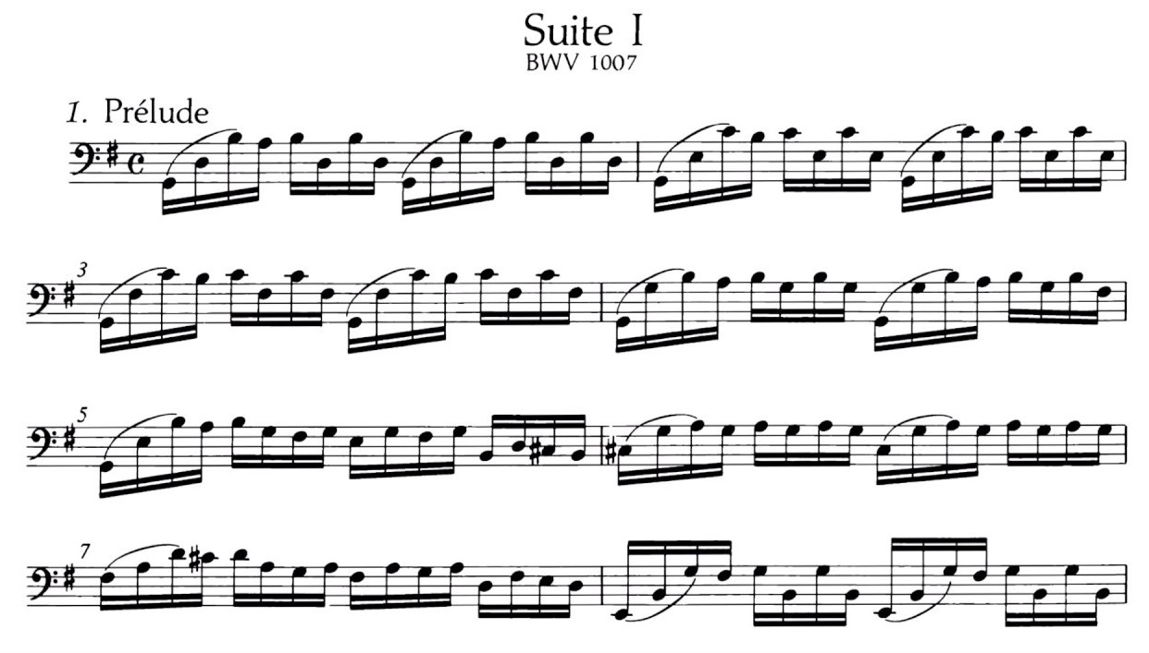
La clave – Una animación es como una canción
0 segundos
0.2 segundos
0.4 segundos
0.6 segundos

Slide 23

La clave – Una animación es como una canción
0 segundos
0.2 segundos
0.4 segundos
0.6 segundos
Sonidos:

Slide 24

La clave – Una animación es como una canción
0 segundos
0.2 segundos
0.4 segundos
0.6 segundos
Sonidos:

Slide 25

La clave – Una animación es como una canción
0 segundos
0.2 segundos
0.4 segundos
0.6 segundos
Sonidos:

Slide 26

La clave – Una animación es como una canción
0 segundos
0.2 segundos
0.4 segundos
0.6 segundos
Sonidos:

Slide 27
La clave – Una animación es como una canción
0 segundos
0.2 segundos
0.4 segundos
0.6 segundos

Slide 28
La clave – Una animación es como una canción
0 segundos
0.2 segundos
0.4 segundos
0.6 segundos
Poses:

Slide 29
La clave – Una animación es como una canción
0 segundos
0.2 segundos
0.4 segundos
0.6 segundos
Poses:

Slide 30
La clave – Una animación es como una canción
0 segundos
0.2 segundos
0.4 segundos
0.6 segundos
Poses:

Slide 31
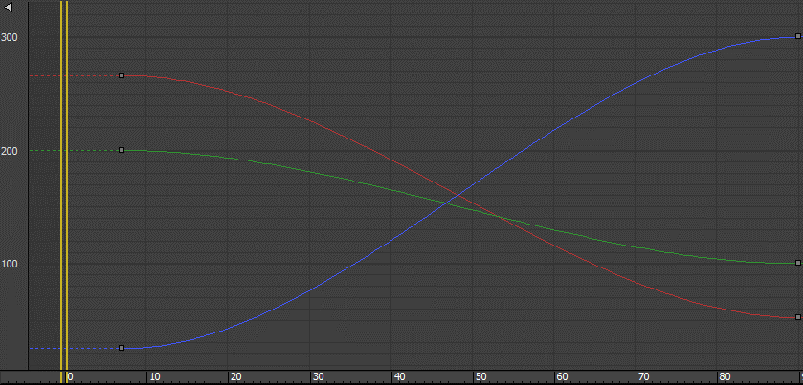
La clave – Una animación es como una canción
0 segundos
0.2 segundos
0.4 segundos
0.6 segundos
Poses:

